Slide 1
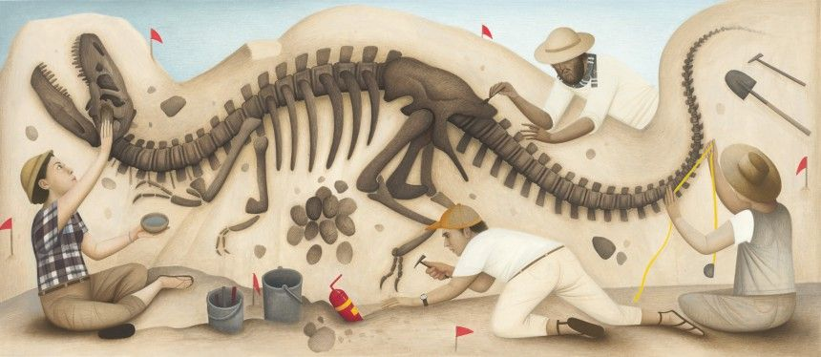
Θέλεις να πάρεις δίπλωμα παλαιοντολόγου; Απάντησε στις ερωτήσεις

Slide 2
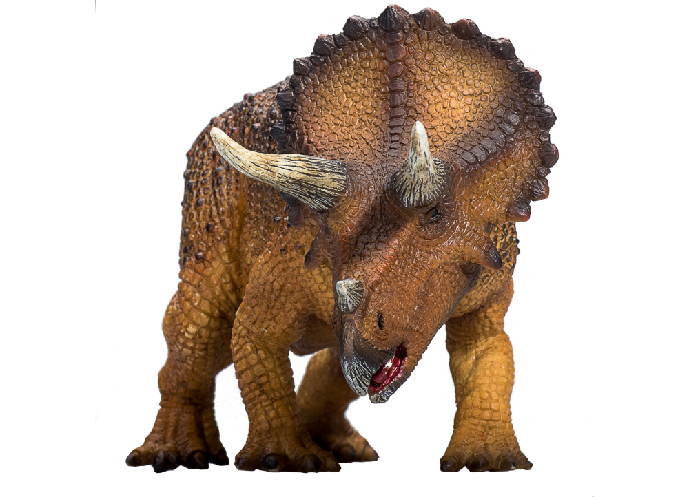
Πώς λέγεται ο δεινόσαυρος που βλέπεις;
Αγκυλόσαυρος
Τρικεράτοπας

Slide 3
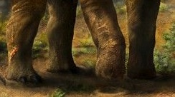
Σε πόσα πόδια περπατούσε ο Τυραννόσαυρος Ρεξ;
4
2

Slide 4
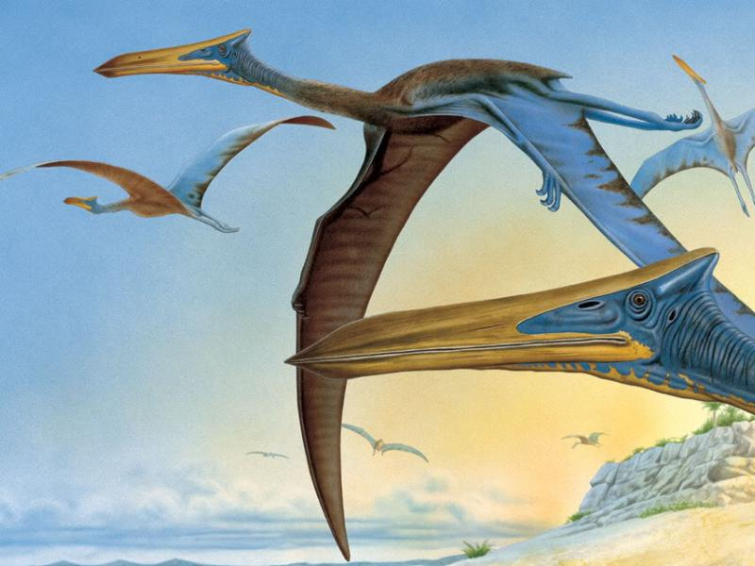
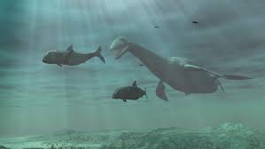
Ο πτερόσαυρος πετούσε ή κολυμπούσε;
πετούσε
κολυμπούσε

Slide 5
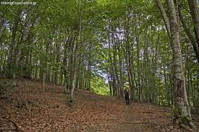
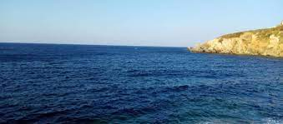
Που ζούσε ο Βροντόσαυρος
Θάλασσα
Στεριά

Slide 6
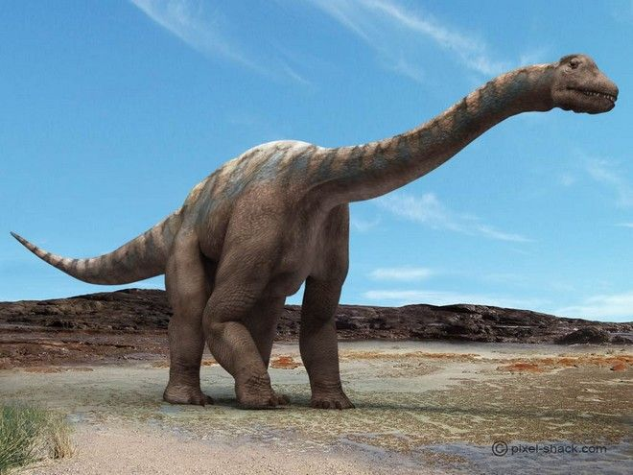
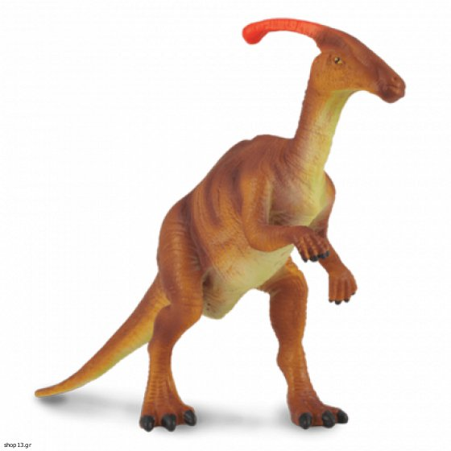
Ποιος ήταν πιο βαρύς δεινόσαυρος: ο Αργεντινίσαυρος ή ο Παρασαυρόλοφος;
Αργεντινόσαυρος
Παρασαυρόλοφος

Slide 7
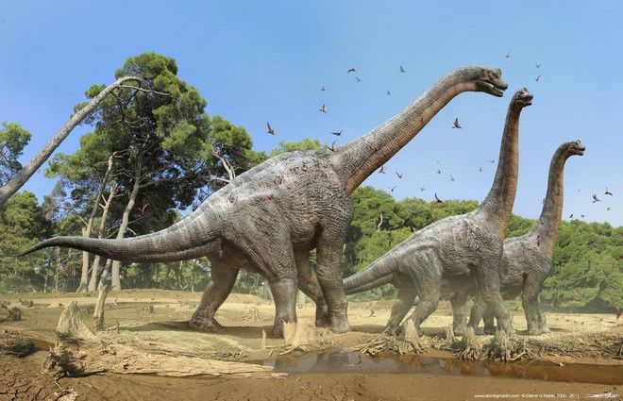
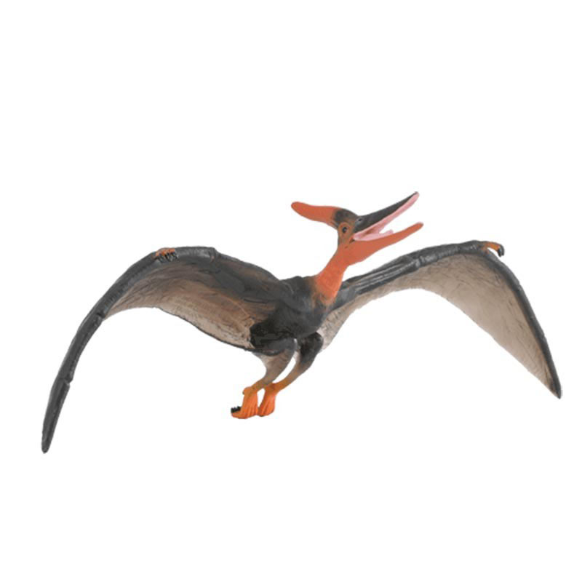
Ποιος ήταν πιο ελαφρύς δεινόσαυρος;
Πτερανόδοντας
Βραχιόσαυρος

Slide 8
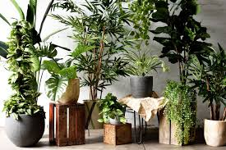
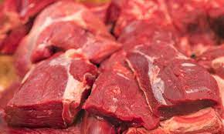
Τι έτρωγε ο Αργεντινόσαυρος;
Δηλ. ήταν σαρκοφάγος ή φυτοφάγος;
Κρέας- σάρκα
φυτά

Slide 9
Τι έτρωγε ο Αλλόσαυρος;
Δηλ. ήταν σαρκοφάγος ή φυτοφάγος;
Κρέας- σάρκα
φυτά

Slide 10
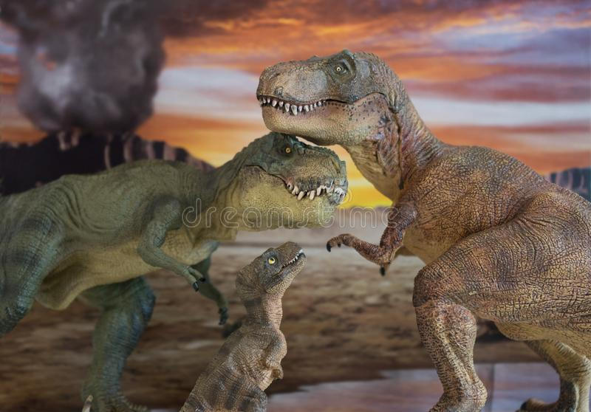
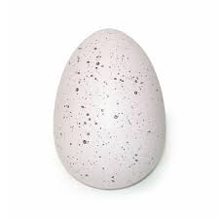
Τι γεννούσαν οι δεινόσαυροι;
Δεινοσαυράκια
Αυγά

Slide 11
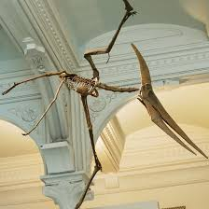
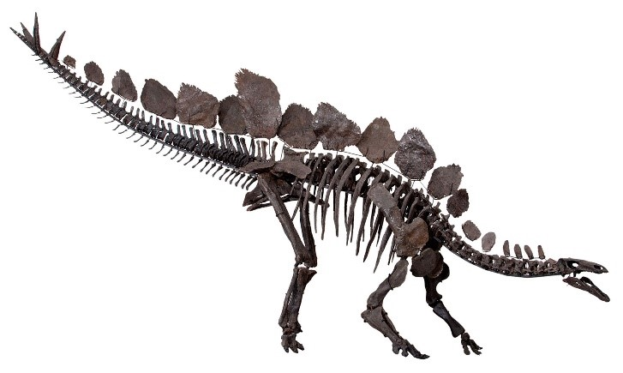
Ποιος μπορεί να είναι ο σκελετός ενός Στεγόσαυρου;
1
2

Slide 12
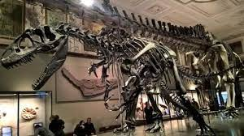
Ποιος μπορεί να είναι ο σκελετός ενός πτερανόδοντα;
1
2

Slide 13
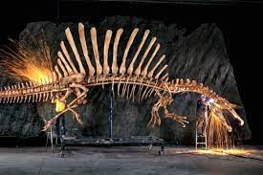
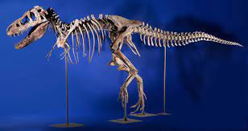
Ποιος μπορεί να είναι ο σκελετός ενός Τυραννόσαυρου;
1
2

Slide 14
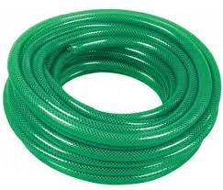
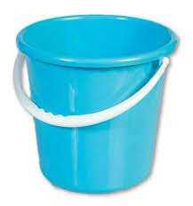
Ποιο εργαλείο θα χρησιμοποιήσει ένας αρχαιολόγος;
κουβά
λάστιχο

Slide 15
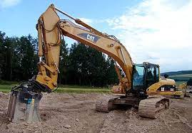
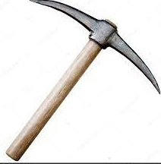
Με τι θα σκάψει ο Παλαιοντολόγος όταν βρίσκεται κοντά στο σκελετό
ενός δεινόσαυρου;
αξίνα
εκσκαφέας

Slide 16
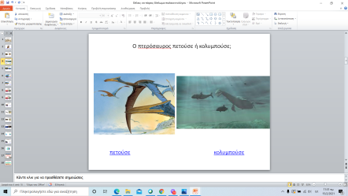
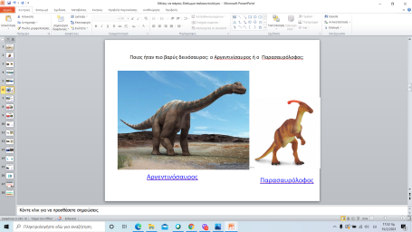
1
7
13
2
8
14
3
9
Σκέψου ξανά
4
10
5
11
6
12

Slide 17
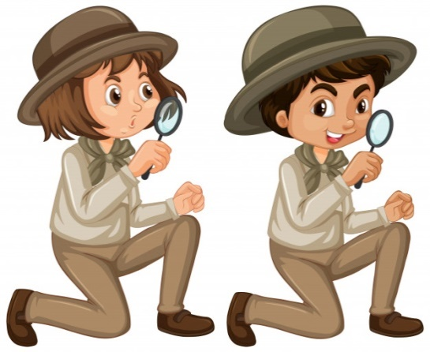
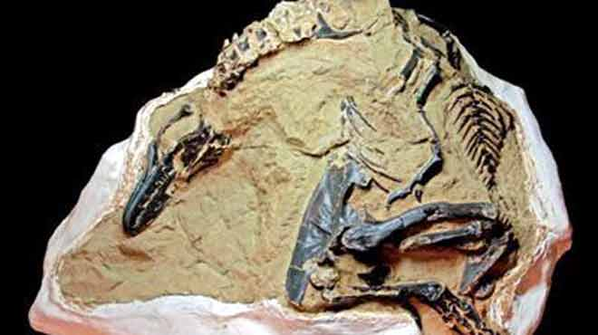
ΠΤΥΧΙΟ ΠΑΛΑΙΟΝΤΟΛΟΓΙΑΣ
Το νηπιαγωγείο Δημητριτσίου απονέμει δίπλωμα παλαιοντολογίαςστ…. μαθητ……….. ……………………………………………………….
το σχολικό έτος 2020-2021 με βαθμό άριστα!

Slide 18
Μπράβο! Είσαι ένας έτοιμος παλαιοντολόγος.
Ξεκίνα την ανασκαφή σου!

